Slide 1
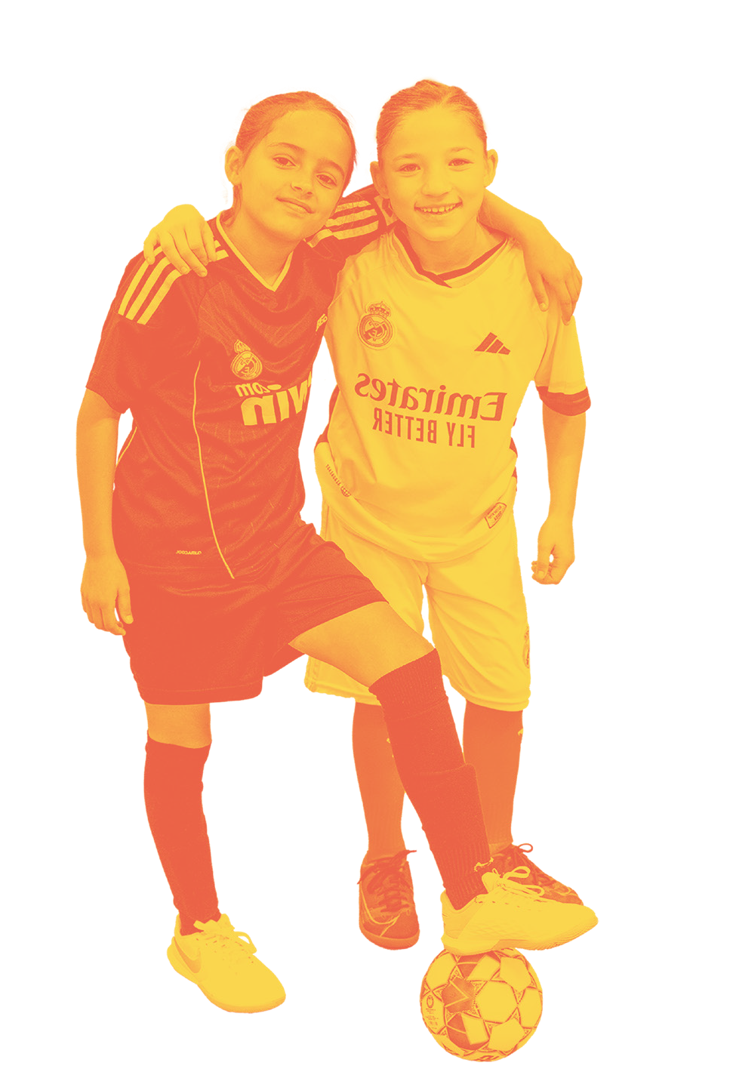
GRATIS AKTIVITETER FOR PIGER
XX----FERIEN
10:00-
12:00
12:00-
14:00
14:00-
16:00
AKTIVITET
MED UDBYDER
XXXXXXXXXXXXXXX
MED XX
XXXXXXXXXXXXXXX
MED XX
X/X
MANDAG
10:00-
12:00
12:00-
14:00
14:00-
16:00
XXXXXXXXXXXXXXX
MED XX
XXXXXXXXXXXXXXX
MED XX
XXXXXXXXXXXXXXX
MED XX
X/X
TIRSDAG
10:00-
12:00
12:00-
14:00
14:00-
16:00
XXXXXXXXXXXXXXX
MED XX
XXXXXXXXXXXXXXX
MED XX
XXXXXXXXXXXXXXX
MED XX
X/X
ONSDAG
10:00-
12:00
12:00-
14:00
14:00-
16:00
XXXXXXXXXXXXXXX
MED XX
XXXXXXXXXXXXXXX
MED XX
XXXXXXXXXXXXXXX
MED XX
X/X
TORSDAG
ARRANGERET AF XXXX
10:00-
12:00
12:00-
14:00
14:00-
16:00
XXXXXXXXXXXXXXX
MED XX
XXXXXXXXXXXXXXX
MED XX
XXXXXXXXXXXXXXX
MED XX
X/X
FREDAG

Slide 2
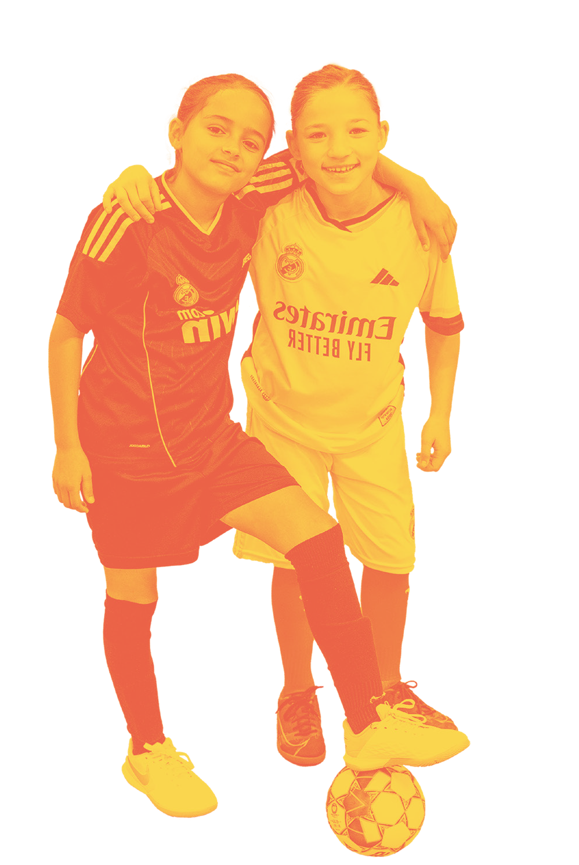
GRATIS AKTIVITETER FOR PIGER
XXX----FERIEN
LOKATIONENS NAVN
ARRANGERET XXX
AKTIVITET
MED UDBYDER
X/X
XXXDAG
12:00 - 14:00
AKTIVITET
MED UDBYDER
X/X
XXXDAG
12:00 - 14:00
AKTIVITET
MED UDBYDER
X/X
XXXDAG
12:00 - 14:00
AKTIVITET
MED UDBYDER
X/X
XXXDAG
12:00 - 14:00

